Slide 1
Cada vez que o coração se quebra,
a gente morre um pouco

Slide 2
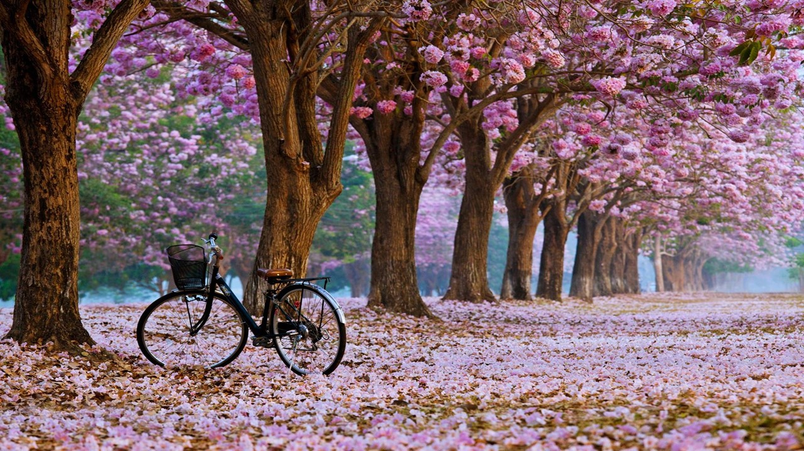
As pessoas sobrevivem às mais improváveis escuridões e continuam – pessoas são incríveis! Reerguem-se, caminham, aos poucos, trôpegas, alquebradas, mas indo.

Slide 3
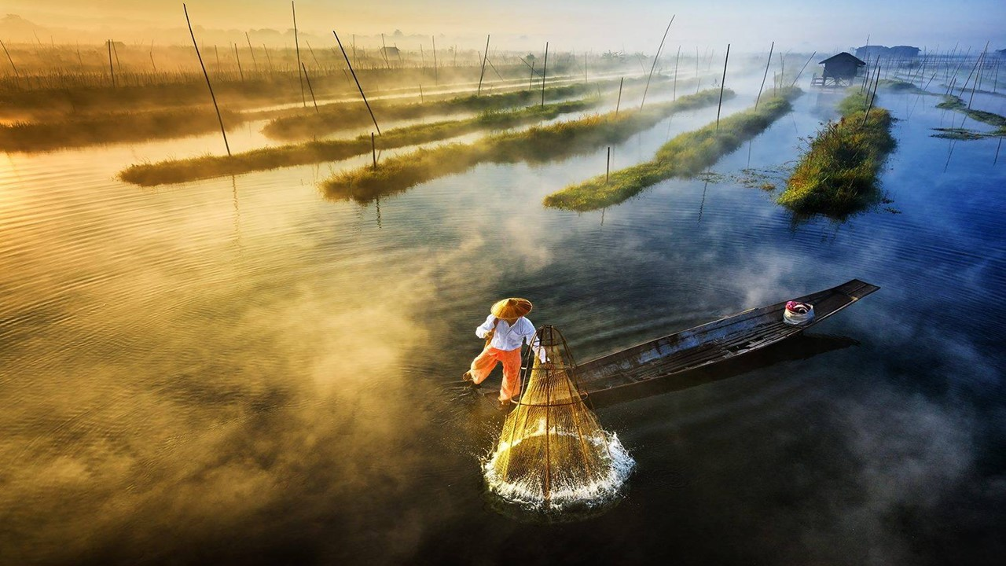
Entretanto, ali já não seremos a mesma pessoa de outrora, ali não aceitaremos mais qualquer um, qualquer coisa.

Slide 4
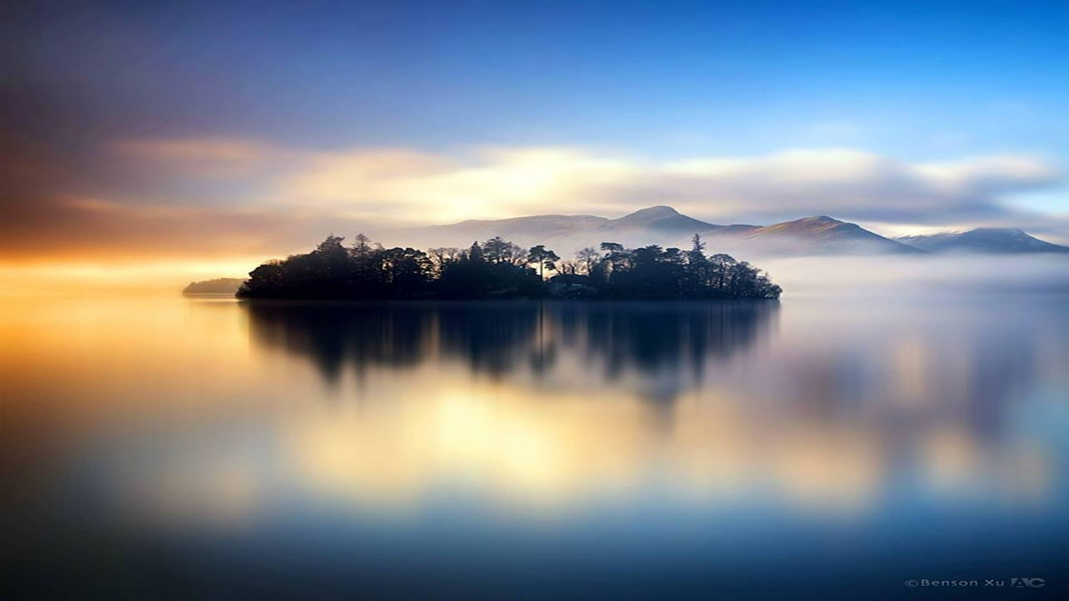
Como dói, como machuca passar por situações de tristeza, desânimo, quando perdemos alguém, quando recebemos o que jamais esperávamos de quem menos deveria, quando o amor acaba, fere, diminui

Slide 5
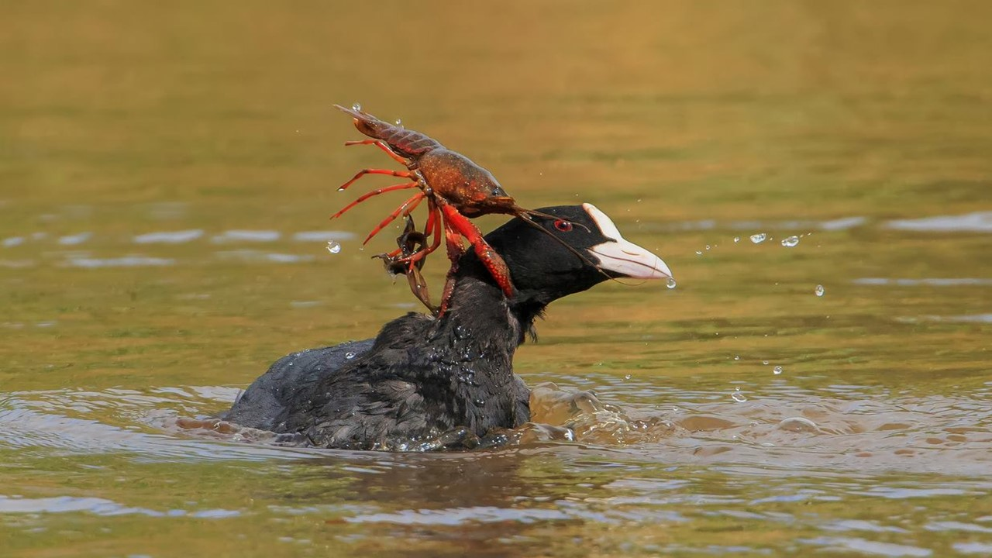
O ar sufoca, a gente não tem para onde ir, nada parece importar e, aqui dentro, nada pulsa, nada nos dá luz.

Slide 6
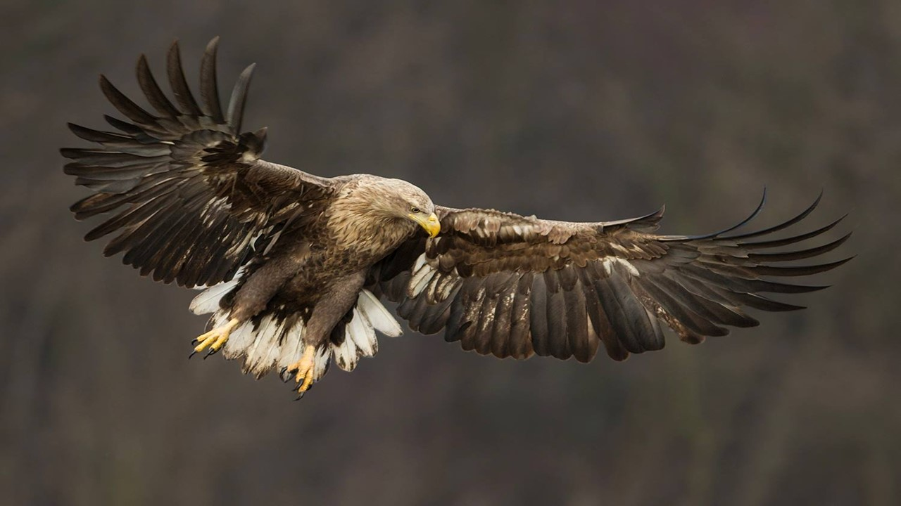
Pode vir quem quiser tentar nos consolar, que nenhuma palavra conseguirá acalmar o nosso coração, porque, ali, naquele momento de escuridão, não enxergamos saída alguma, não concebemos futuro possível a partir daquele tombo.

Slide 7
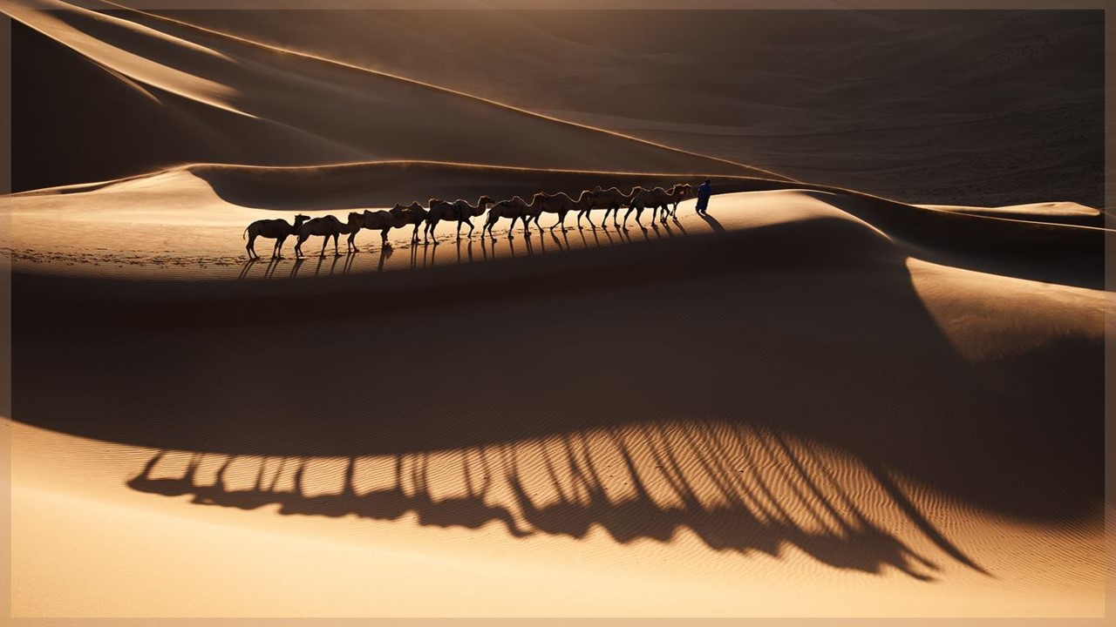
E são tantas lágrimas, que a gente não consegue ver quem está à frente, que dirá alguma coisa que se encontra lá longe, num futuro ao qual fugimos, sem forças.

Slide 8
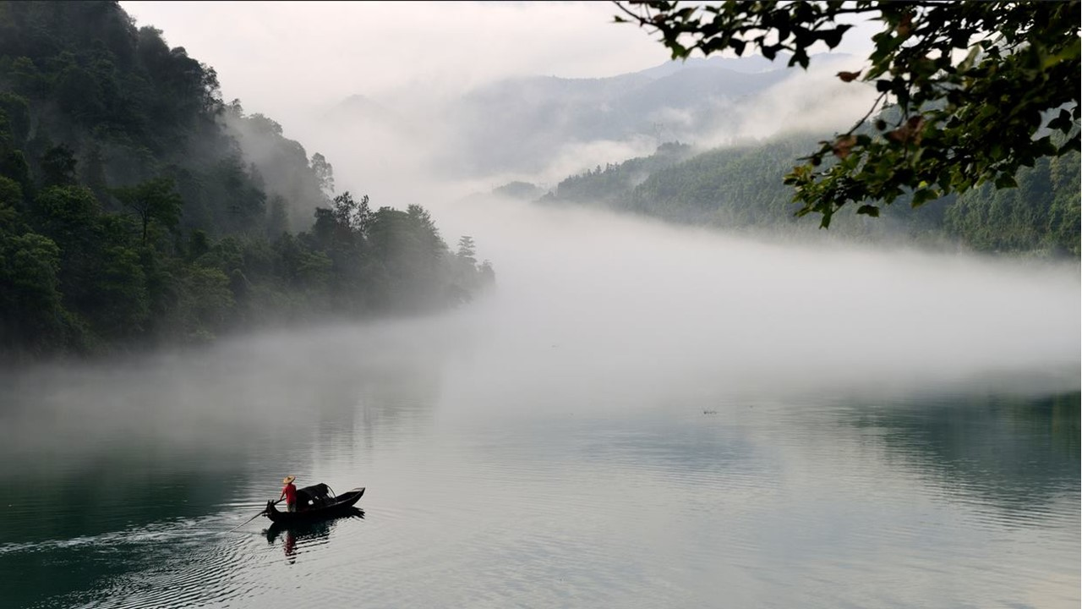
Desespero, somente isso e nada mais. Desespero que corre nas veias, retirando-nos quaisquer resquícios de fé, de esperança, de meta, de crença num amanhã menos dolorido.

Slide 9
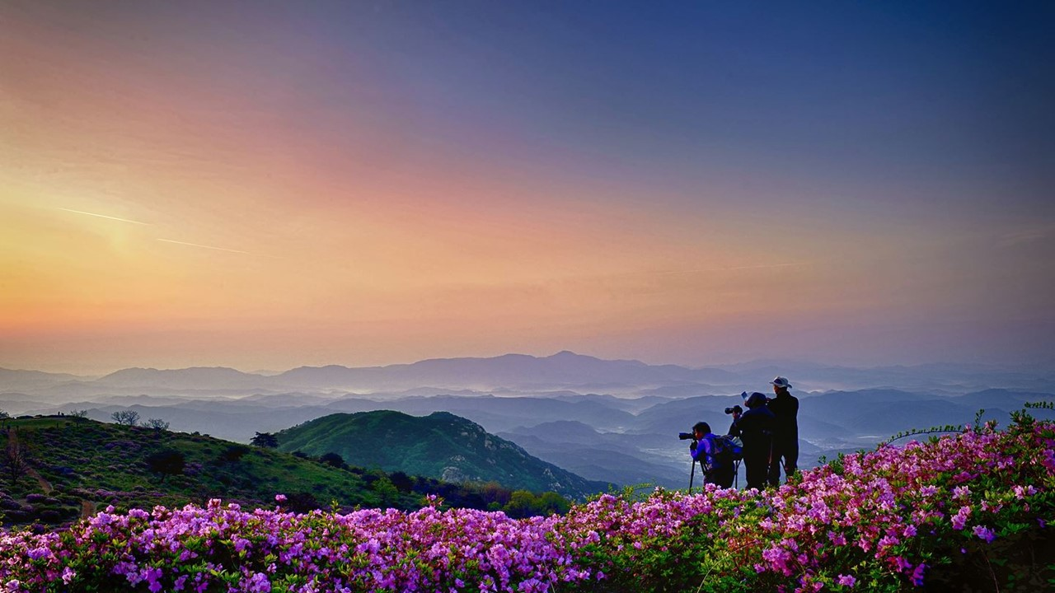
Na verdade, a gente não está preparado para enfrentar certas tempestades, simplesmente porque existem vendavais que sugam por completo o que nos é mais caro, o que nos traz alegria, quem sempre foi nosso porto-seguro.

Slide 10
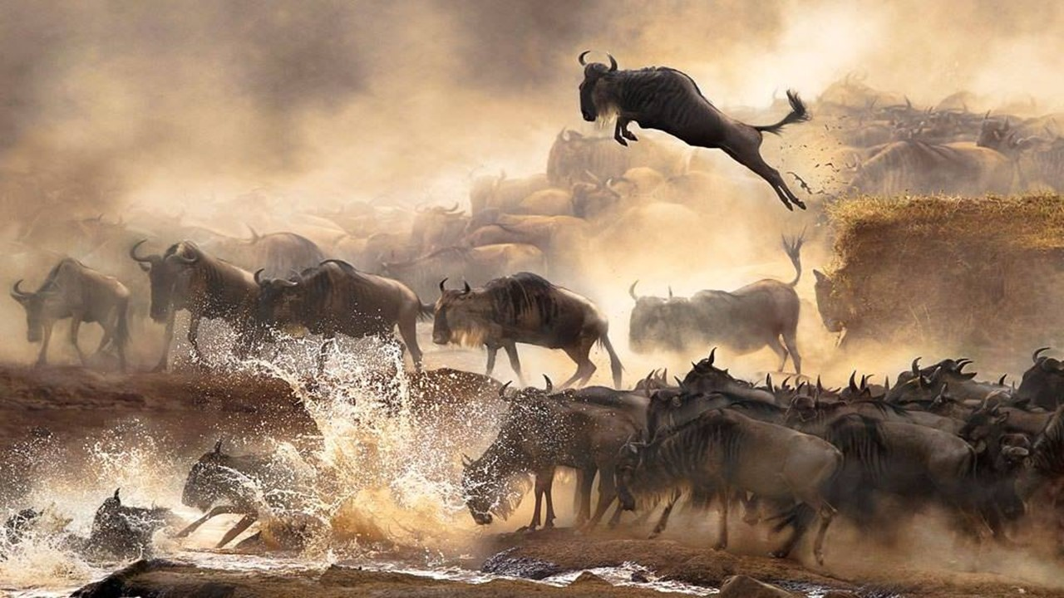
Seja uma decepção amorosa, a morte de um animal de estimação ou de alguém que amamos, seja o desemprego, uma traição, até mesmo perdas materiais,

Slide 11
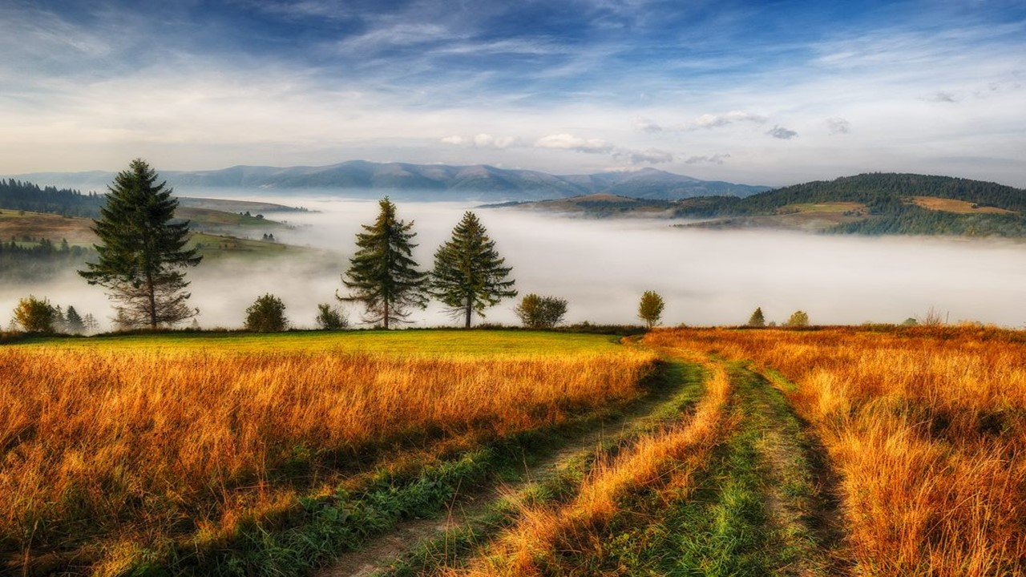
a verdade é que a dor vem e se instala, de pronto, reinando soberana, minguando os mais recônditos espaços em que haja sonhos dentro de nós.

Slide 12
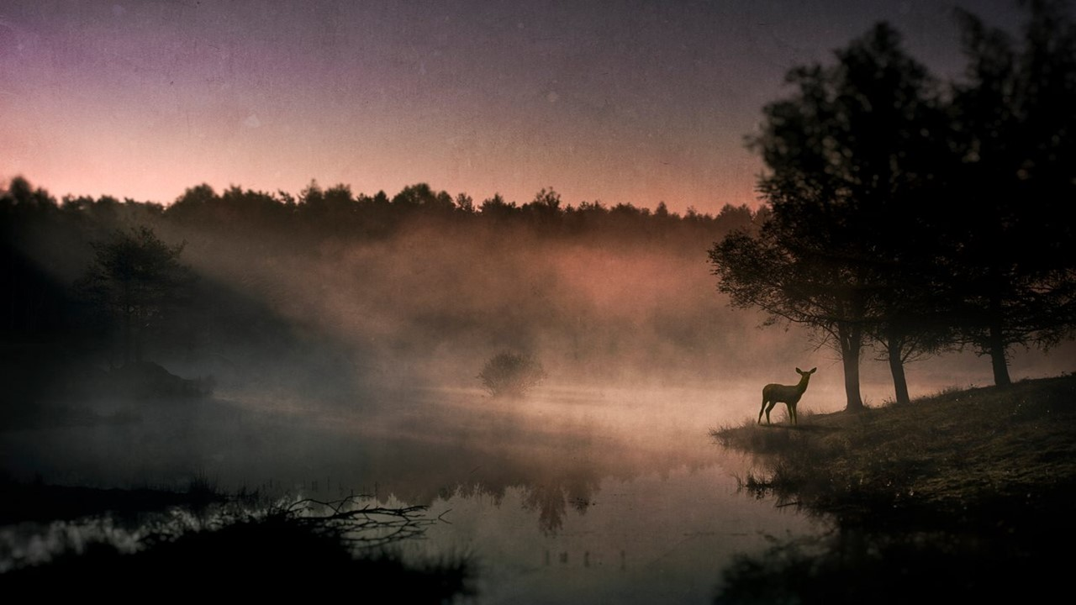
E cada segundo então se arrasta, enquanto lamentamos e nos arrependemos, como se fôssemos os únicos culpados por tudo aquilo.

Slide 13
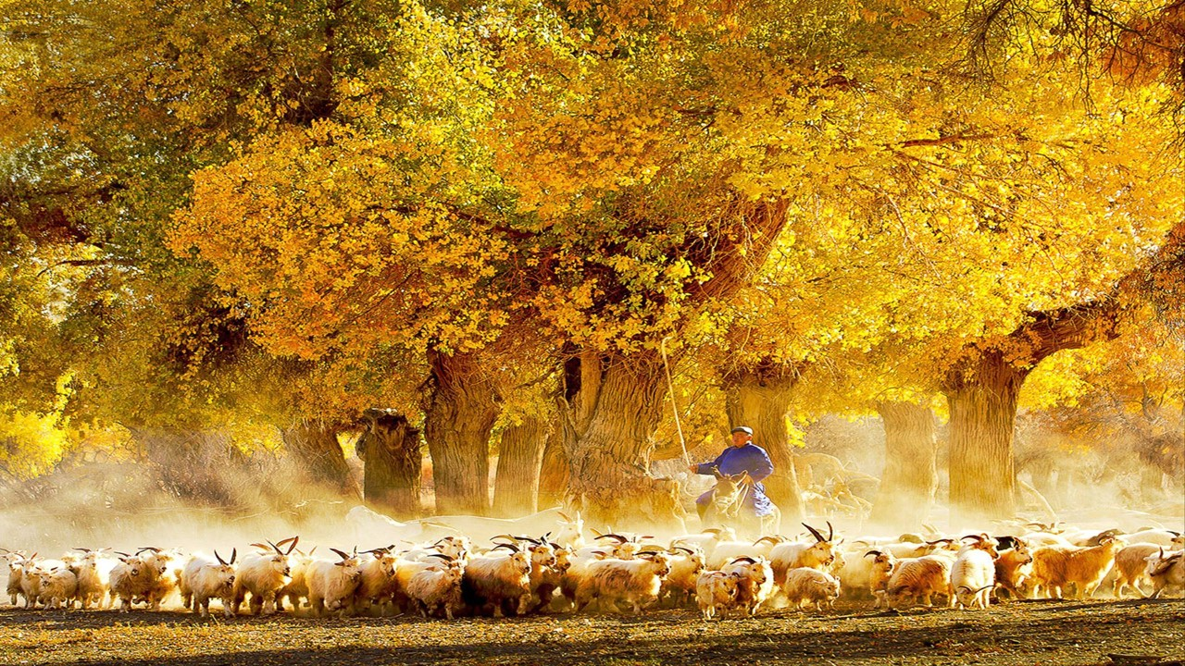
Entretanto, muito do que nos acontece não é culpa nossa. Não vivemos sozinhos, mas rodeados de pessoas, muitas delas capazes de nos ferir sem razão lógica.

Slide 14
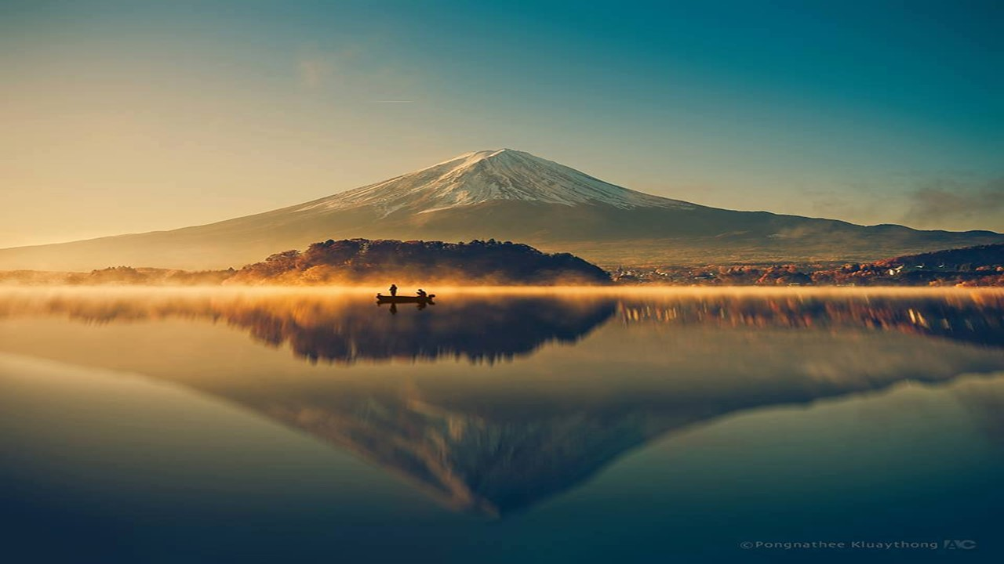
Da mesma forma, imprevistos e acidentes acontecem, o inesperado sempre está à espreita e não adianta tentarmos encontrar culpados ou razões; certas dores vêm para aniquilar mesmo, sem mais nem por quê.

Slide 15
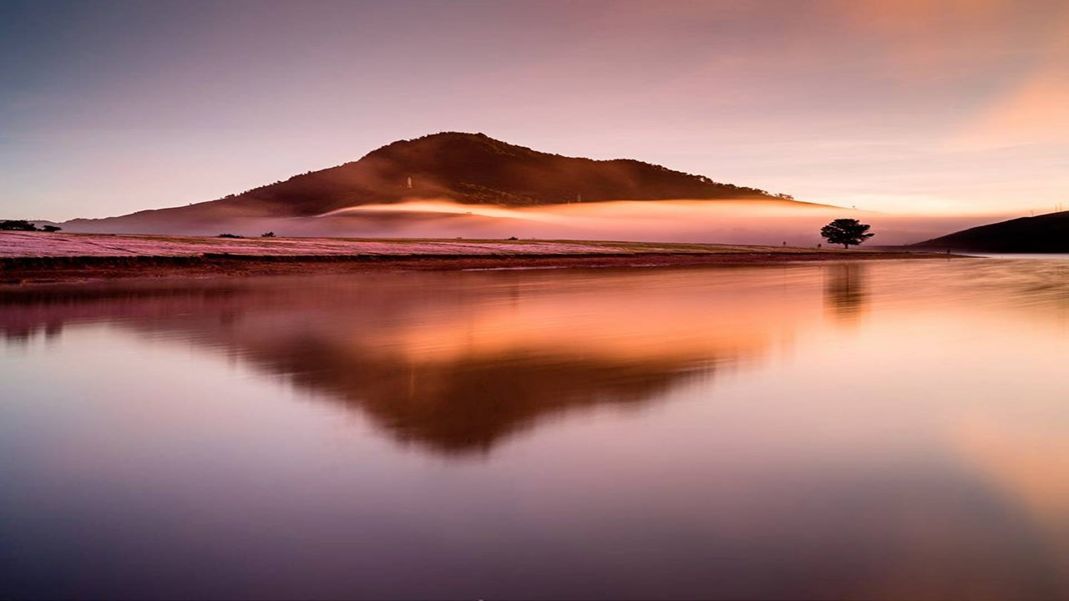
E, nesses momentos, como irrita aquela história de que sofrer fortalece, puxa vida. Em meio à dor, quem quer ouvir isso? Quem sequer pensa nisso?

Slide 16
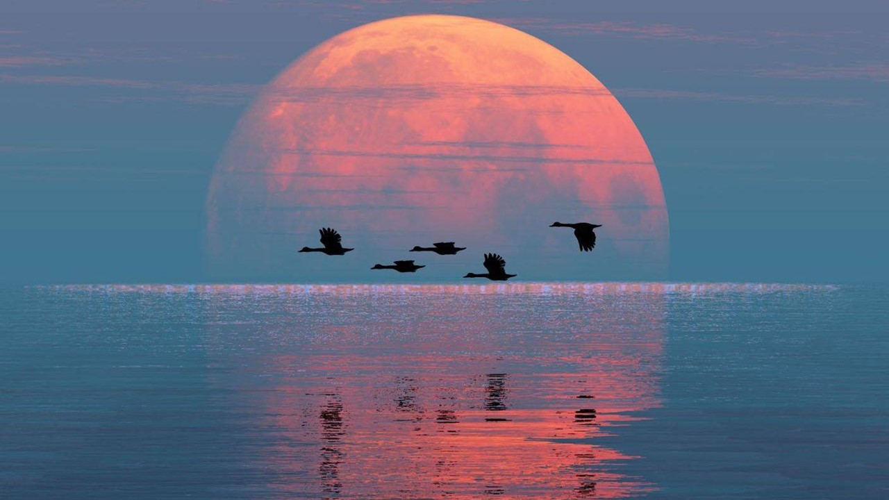
Uma coisa é certa: as pessoas sobrevivem às mais improváveis escuridões, sim, as pessoas continuam – pessoas são incríveis! Continuam, reerguem-se, caminham, aos poucos, trôpegas, alquebradas, mas indo.

Slide 17
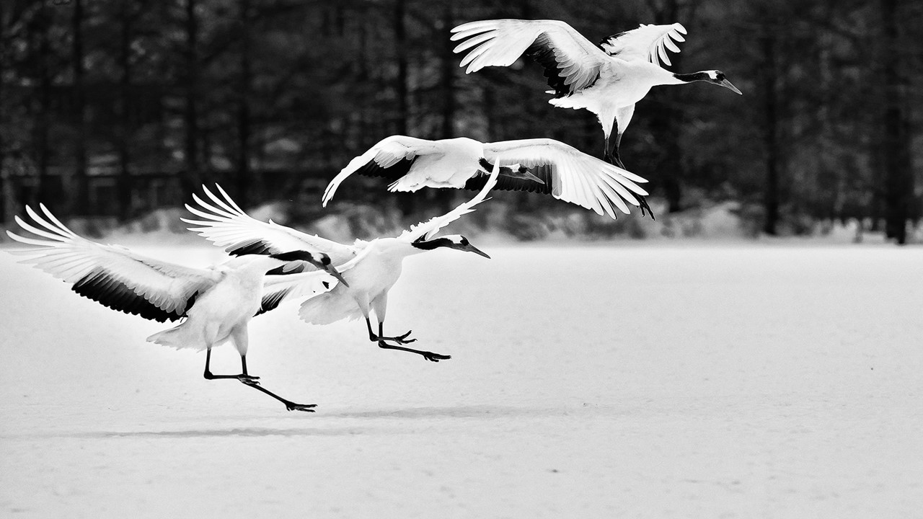
Entretanto, ali já não seremos a mesma pessoa de outrora, ali não aceitaremos mais qualquer um, qualquer coisa. Ali seremos um eu que sobreviveu ao fundo do poço e voltou.

Slide 18
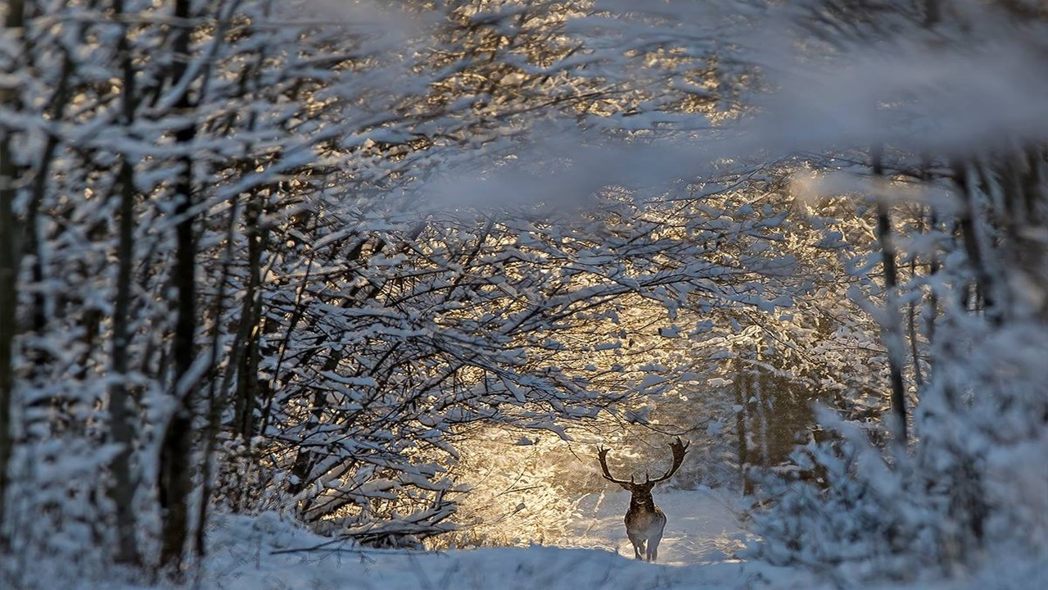
Mais – ou menos – felizes, mais – ou menos – fortes, inteiros ou despedaçados, a gente vai ficando mais seletivo em relação às coisas e às pessoas,

Slide 19
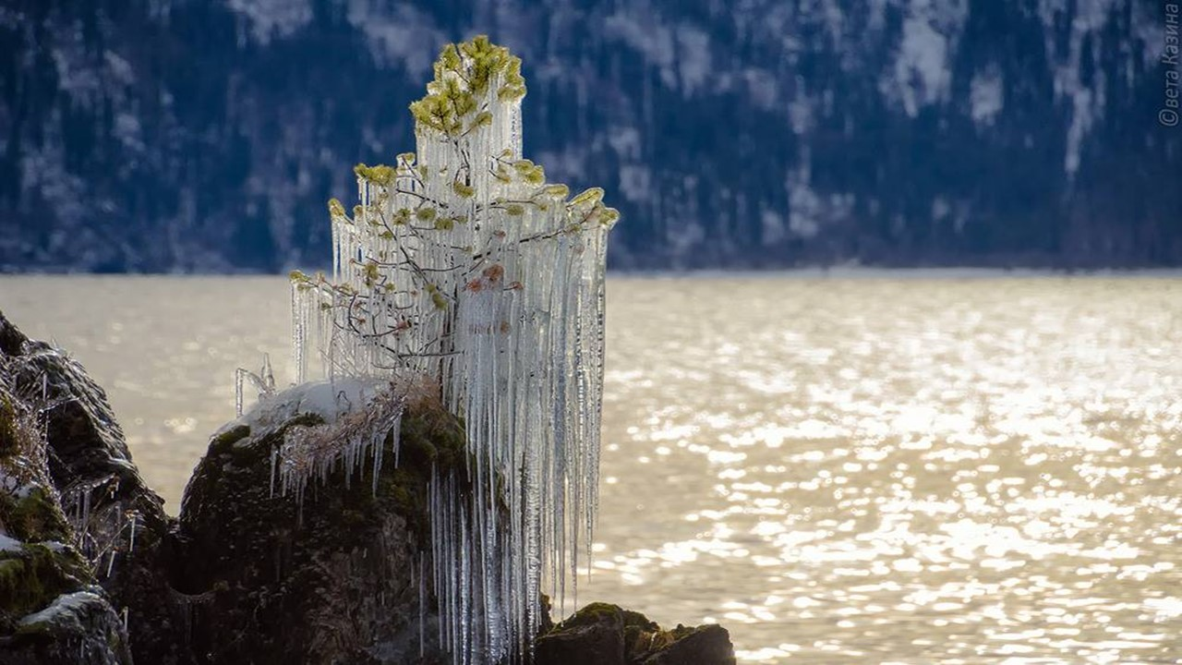
porque então saberemos que, quanto mais amarmos, mais estaremos sujeitos à dor das perdas.

Slide 20
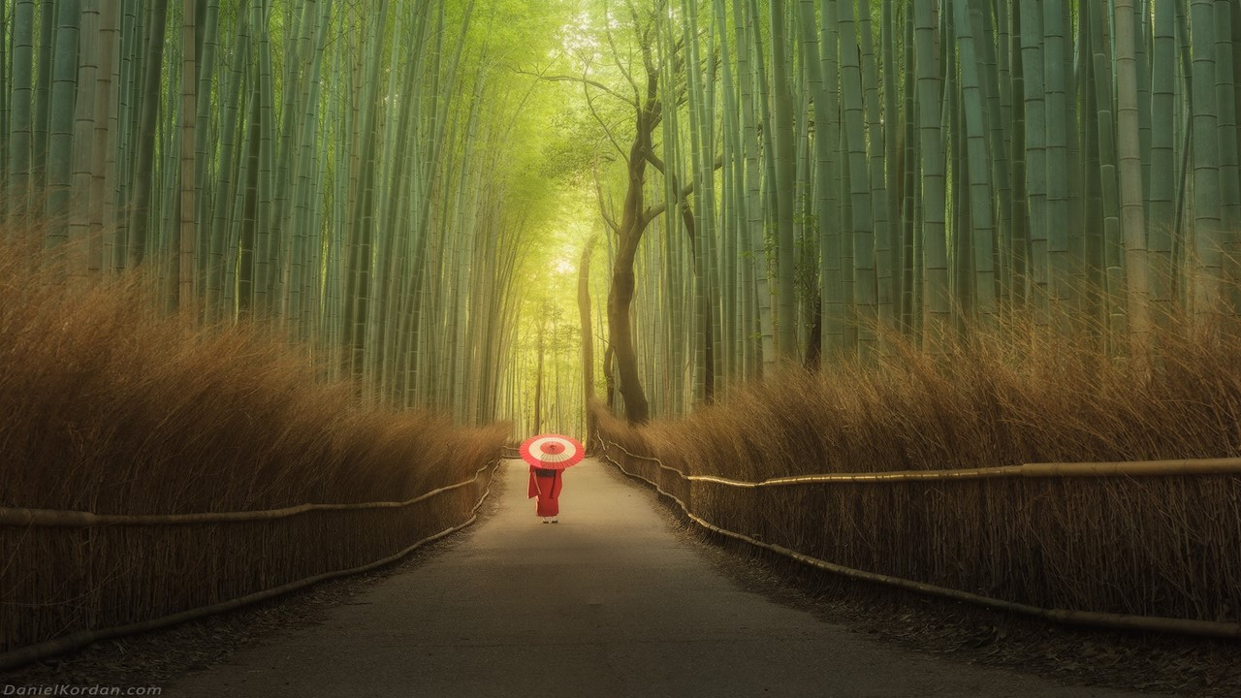
Mesmo assim, continuaremos amando, porque é assim que a gente renasce, com fé e esperança.

Slide 21
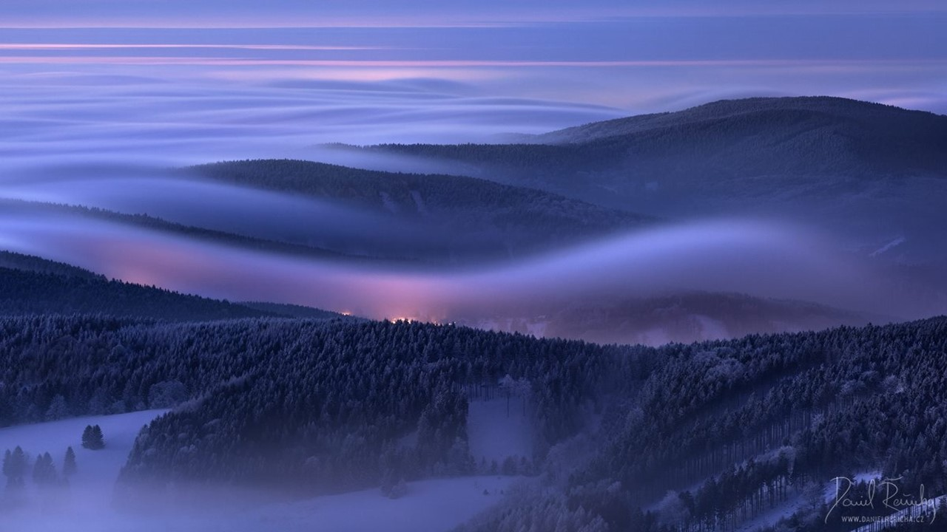
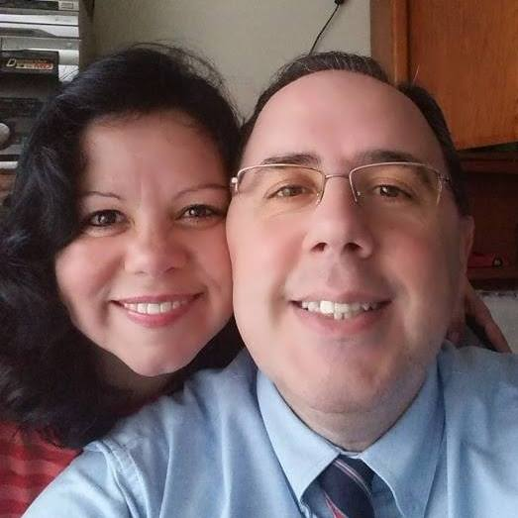
Imagens Internet
Texto: Autor Marcel Camargo
Música:Toni Braxton-Un-Break My Heart
Formatação: Olga Lopes
lopesolg@gmail.com
www.facebook.com/olga.lopes.16
www.youtube.com/user/olgagomeslopes
www.sergrasan.com

